Slide 1









New
EZ REACH

Slide 2







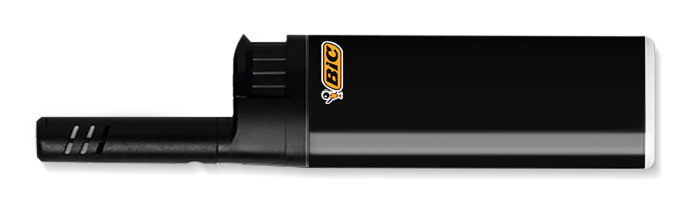

NEW BIC EZ REACH (J38)
УНІВЕРСАЛЬНА ПОБУТОВА ЗАПАЛЬНИЧКА
Для всіх випадків використання вогню:
Свічки, каміни,
барбекю…
БЕЗПЕЧНА ТА ЗРУЧНА У ВИКОРИСТАННІ
Зручно підпалювати
Зручний кишеньковий розмір

Slide 3


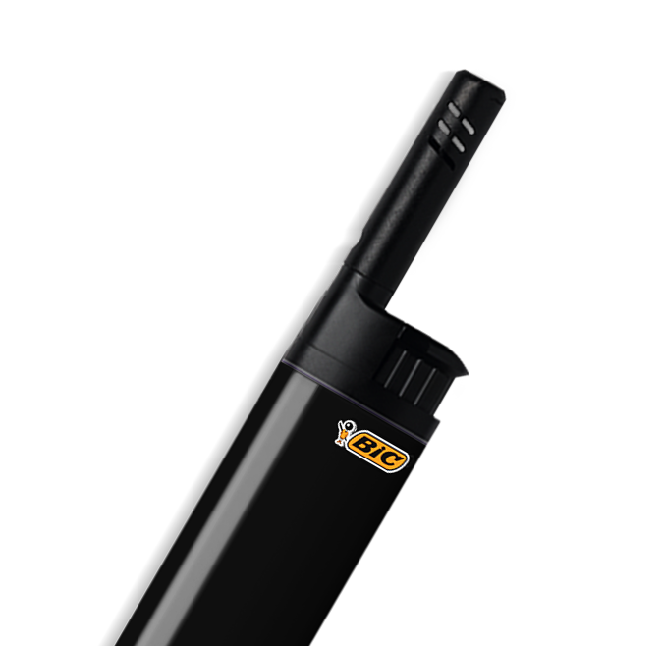






НОВА
BIC EZ REACH
Ключові характеристики
3,5 см Носик для підпалювання тяжко доступних місць
Кишеньковий розмір зручно зберігати та носити з собою
Тривале використання:
до 900 підпалювань
100% безпечна відповідно до тестів:
BIC БЕЗПЕКА та НАДІЙНІСТЬ
Made
in Spain
Захист від дітей

Slide 4





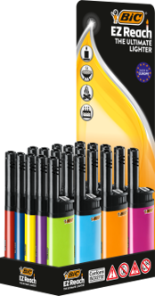
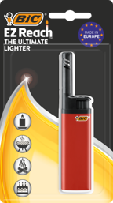
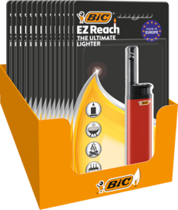
БУДЕ ДОСТУПНА В
РІЗНИХ ФОРМАТАХ УПАКОВОК
ТРЕЙ 20
БЛІСТЕР 1
4

Slide 5




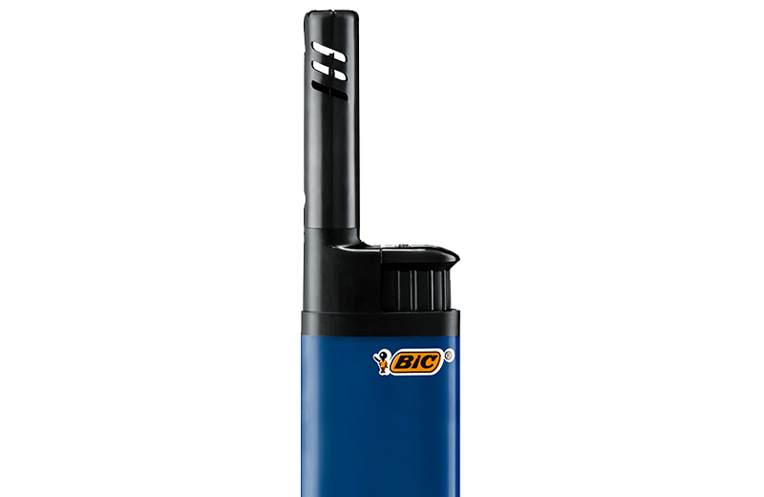













Bic Easy Reach
ЯКІСТЬ
БЕЗПЕКА
БІЛЬШЕ ПРИВОДІВ ДЛЯ ВИКОРИСТАННЯ
5

